Slide 1
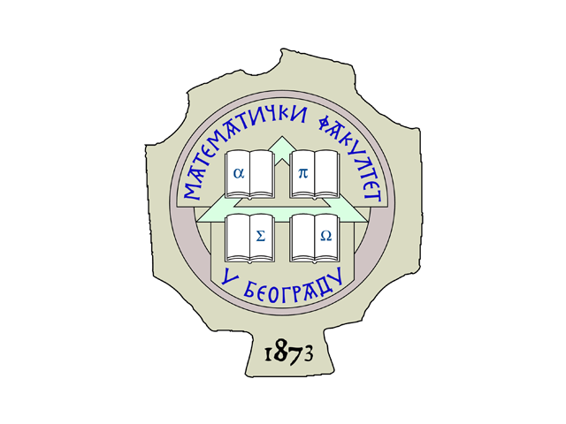
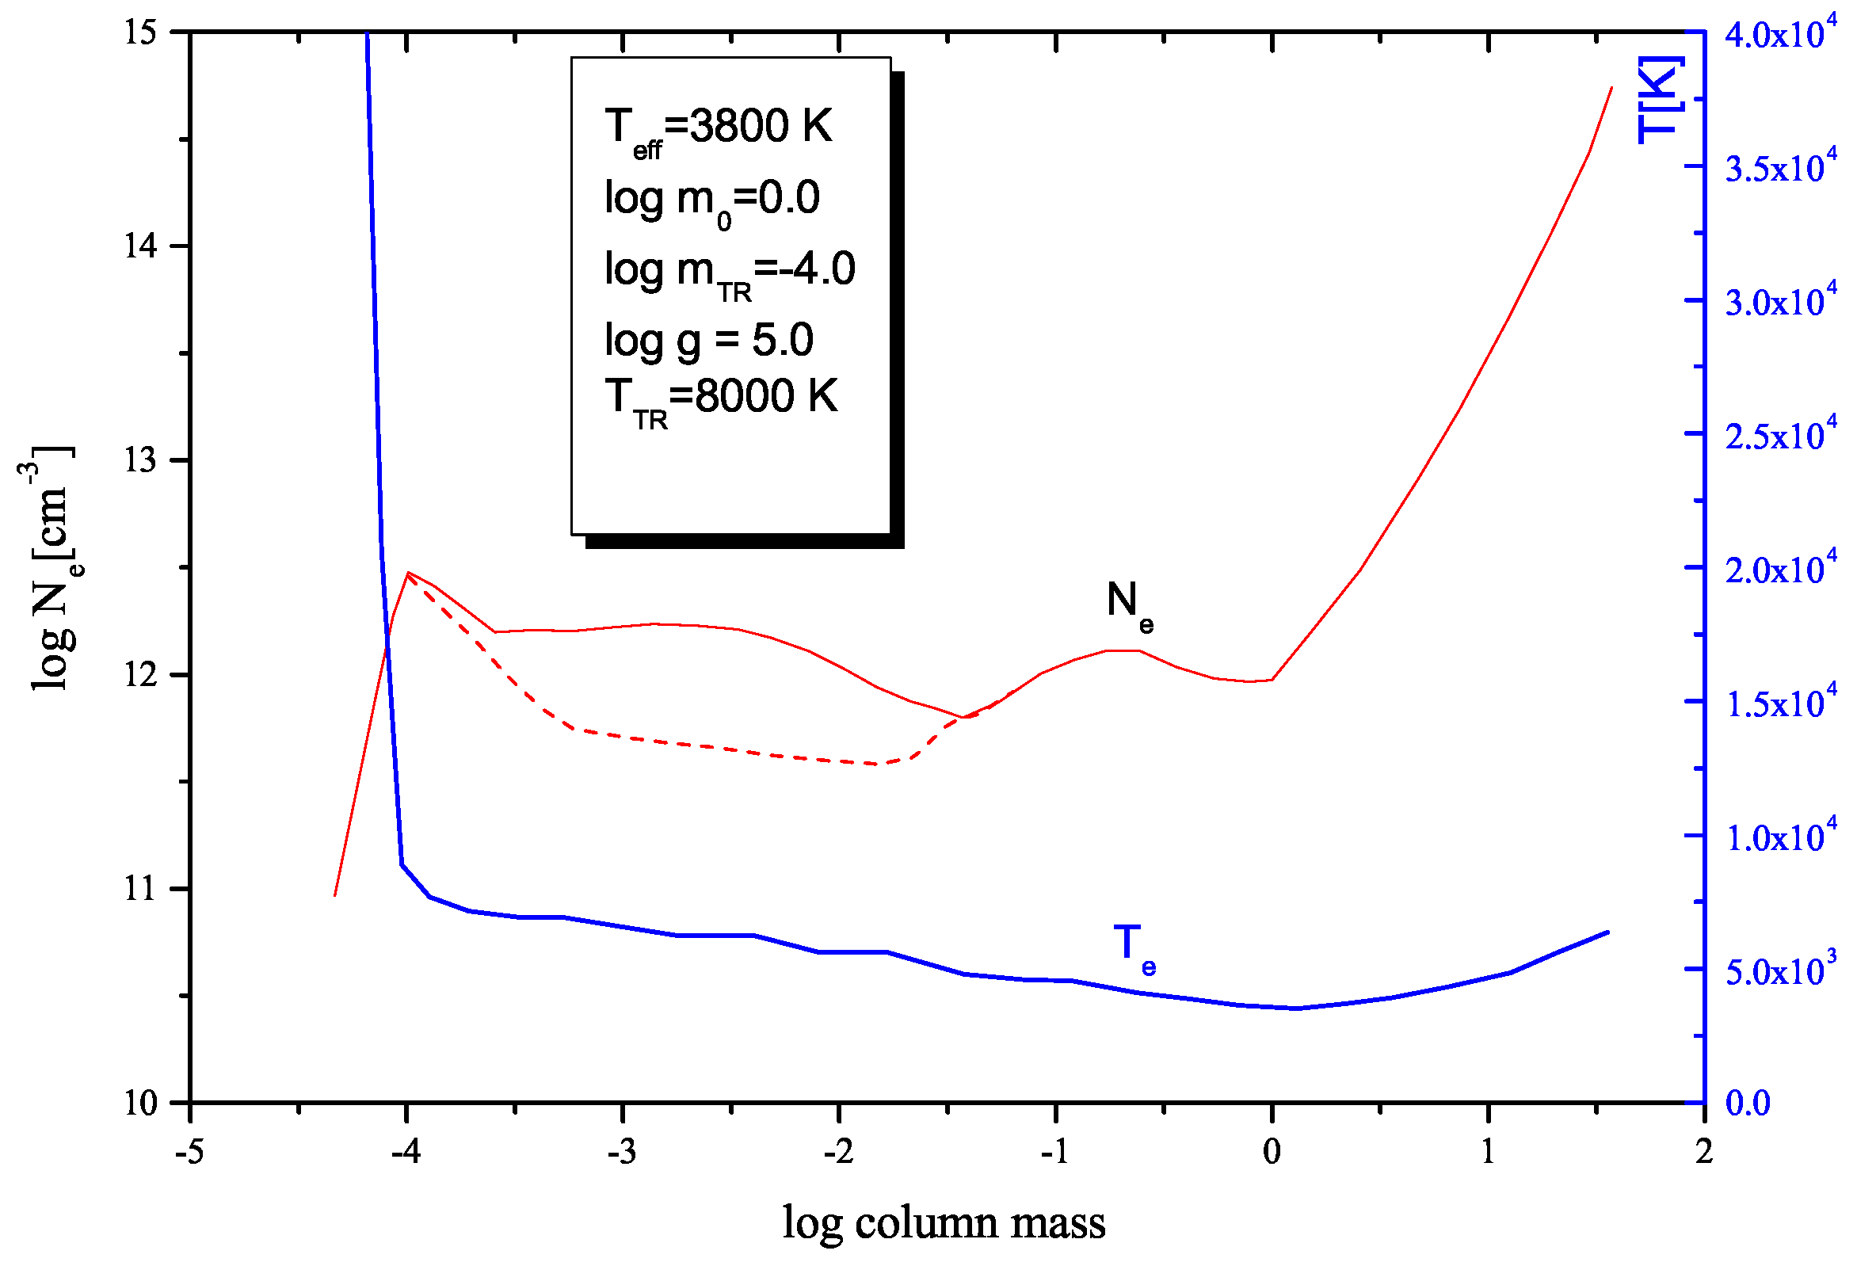


Teorija Zvezdanih Spektara
Lekcija 6: Siva Atmosfera u Ravnoteži Zračenja
Ivan Milić (MATF / KIS / AOB)
12/11/2024

Slide 2
Pitanje za zagrevanje
Naći zavisnost intenziteta od optičke dubine i pravca za sivu, Milne-Eddington atmosferu (Funkcija izvora je linearna funkcija optičke dubine).
Tabla! (Detalji ostaje za domaći).

Slide 3
Podsetnik
Upoznali smo se sa pojmom sive atmosfere. Sve je opisano jednom talasnom dužinom!
Modelovanje: Nalazimo prihvatljive strukture zvezdane atmosfere za dati fluks.
Prihvatljive: (akka “samokonzistentne”): Ispunjavaju neki set pretpostavki.
Za nas su to (za sada): Ravnoteža zračenja + Jednačina Prenosa Zračenja
(2-3 min diskusija o konceptualnim razlikama izmedju ove dve pretpostavke)
U sivoj atmosferi ravnoteža zračenja ima jako jednostavan oblik: S = J
Ukoliko na to dodamo LTR (treća pretpostavka):

Slide 4
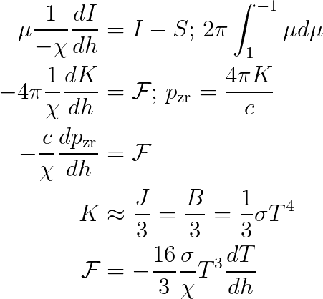
Prenos zračenja u unutrašnjosti zvezde
JPZ
K integral
Prvi moment JPZ
Izotropija + LTR
Čemu je sve srazmeran fluks? Da li ima smisla? (3 min diskusija)

Slide 5



Šta je “K-integral”?
Drugi moment intenziteta: ili, za sivu, 1D atmosferu:
Koji je fizički smisao K integrala?
K integral je proporcionalan pritisku zračenja:
Takodje, za izotropno zračenje J = 3K (pokazati oboje → tabla)
Ovo će nam trebati kasnije. Sada idemo nazad na Milneov problem.

Slide 6
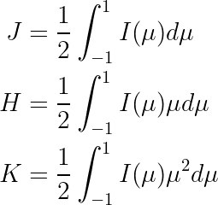

Momenti intenziteta (momenti polja zračenja)
Ovo je pod pretpostavkom sive, 1D plan paralelne atmosfere. U generalnom slučaju, sve vrednosti zavise od talasne dužine i integracija se vrši po oba ugla
Ukoliko je intenzitet izotropan, lako se dobija da:

Slide 7


Milneov problem
Intenzitet zavisi od samog sebe!
Ovo je primer spregnutosti (kuplovanja) u prenosu zračenja. Videćemo još ovakvih situacija kada budemo razmatrali takozvanu ne-LTR.
Ovo je primer tzv. Integro-diferencijalne jednačine:
I zavisi od J(S) a J zavisi od I, ovo je spregnutost.
Pitanje: Da li izotermna atmosfera može da bude u ravnoteži zračenja?

Slide 8
Milneov problem
Pitanje: Da li izotermna atmosfera u LTR može da bude u ravnoteži zračenja?
Izračunajmo J pod pretpostavkom izotermne atmosfere i uporedimo sa S. Ako nisu jednaki, ne može!
B = const, npr B = 1. Izračunajmo I u svakom pravcu svuda u atmosferi.
(Tabla)

Slide 9
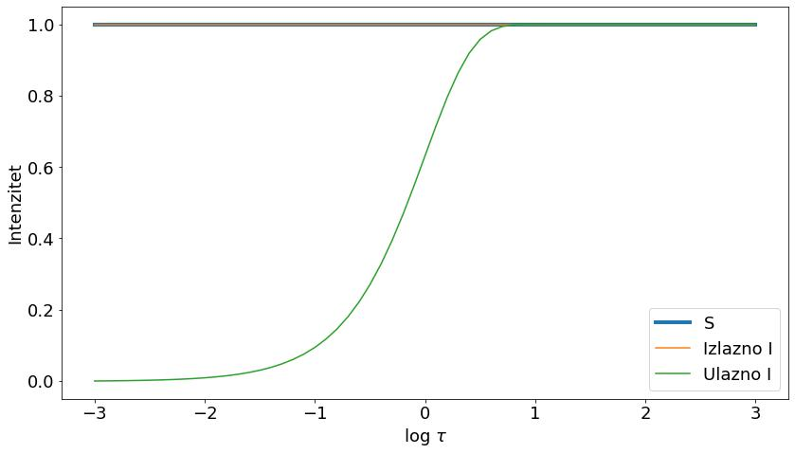
Milneov problem
Pitanje: Da li izotermna atmosfera u LTR može da bude u ravnoteži zračenja?
Izračunajmo J pod pretpostavkom izotermne atmosfere i uporedimo sa S (tj B). Numeričko rešenje:

Slide 10
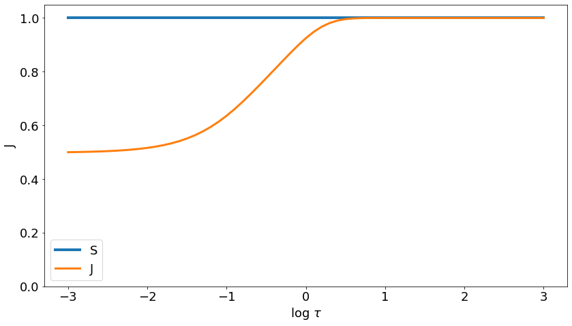
Milneov problem
Pitanje: Da li izotermna atmosfera u LTR može da bude u ravnoteži zračenja?
Izračunajmo J pod pretpostavkom izotermne atmosfere i uporedimo sa S (tj B). Numeričko rešenje:

Slide 11
Milneov problem
Intenzitet zavisi od samog sebe!
Ovo je primer spregnutosti (kuplovanja) u prenosu zračenja. Videćemo još ovakvih situacija kada budemo razmatrali takozvanu ne-LTR.
Ovo je primer tzv. Integro-diferencijalne jednačine:
I zavisi od J(S) a J zavisi od I, ovo je spregnutost.
Zar ne bi bilo lepo da možemo da napišemo ovo tako da imamo jednu nepoznatu funkciju?

Slide 12
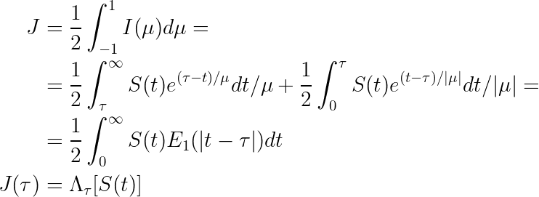
Lambda operator
“Kernel”, u ovom slučaju tzv. prvi eksponencijalni integral
Proces intergracije JPZ i integracije po uglovima možemo da zovemo operatorom. Zato što od jedne funkcije (S) pravimo drugu funkciju (J).

Slide 13
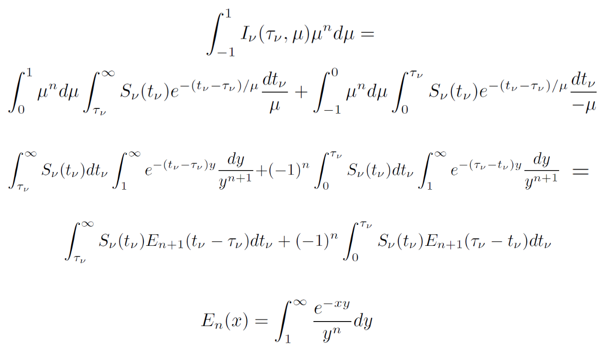
Švarcšild-Milne jednačine. Momenti intenziteta

Slide 14
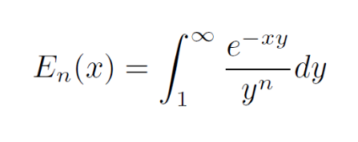
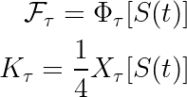
Šta su ove funkcije En?
Eksponencijalni integrali!
“Kerneli” prenosa zračenja koji nam omogućavaju da dobijemo različite momente intenziteta “direktno” iz funkcije izvora.
Na osnovu njih možemo da definišemo operatore, slične Lambda operatoru
Milneova jednačina za fluks & K-integral
Do na konstante, koje možemo da odredimo dimenzionom analizom, važi da je:
n-ti moment intenziteta zračenja na nekoj optičkoj dubini jednak integralu Funkcije izvora puta eksponencijalni integral n+1-og reda, po optičkoj dubini.

Slide 15
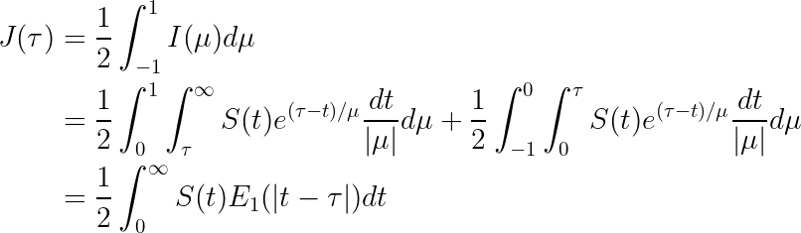
Srednji intenzitet kroz Lambda operator
Razložimo detaljno šta je srednji intenzitet preko formalnog rešenja:
Hajde da vidimo kako izgleda raspodela od J sa dubinom za neke date S(t), tj. kako izgleda transformacija S u J.

Slide 16
Konstantno S

Slide 17
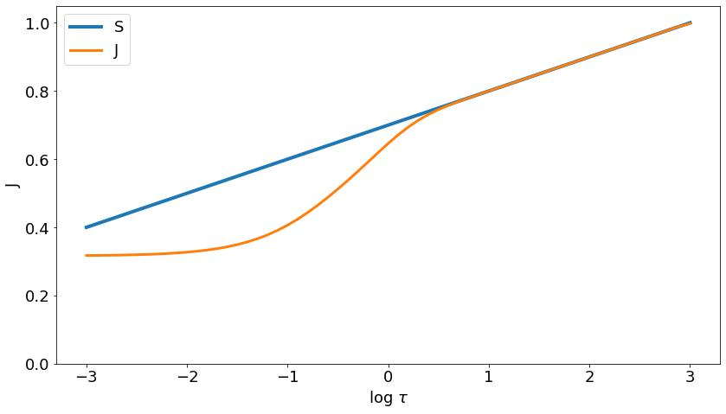
S linearno opada sa log tau

Slide 18
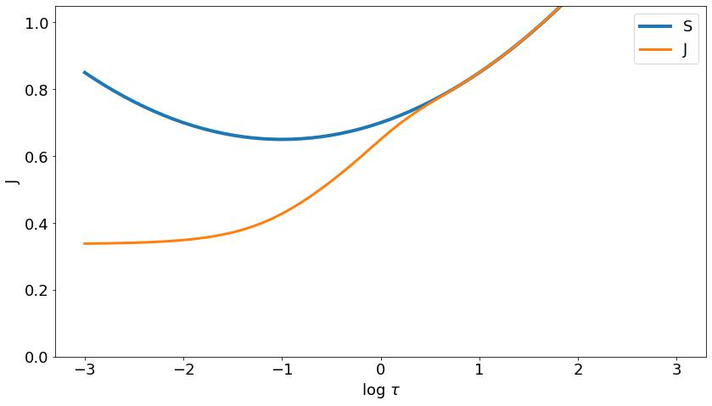
S je kvadratna funkcija od logtau

Slide 19
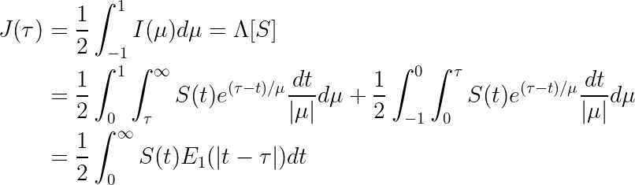

Milneov problem zapisan preko lambda operatora
Setimo se da je:
Naš problem možemo sada zapisati kao: Ovo je primer jedne integralne jednačine. Mi možemo relativno lako da je rešimo numerički.

Slide 20
Kako su ovaj problem rešili pre 100 godina?
“Egzaktno” rešenje nije bilo moguće, zato što nije moguće analitički “invertovati” ovaj integral.
Oba rešenja koja ćemo izvesti (i uporediti sa posmatranjima) se oslanjaju na neke aproksimacije
Poredjenje sa posmatranjima će nam u stvari reći koja od tih aproksimacija je bliža realnosti

Slide 21
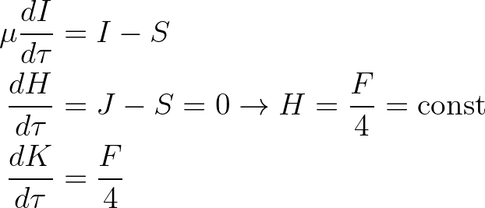
Momenti JPZ
Pomnožimo sa μ^{n}, integralimo u podelimo sa 2 (tj. Usrednjimo po uglovima).
Četiri promenljive (I, J, F, K) i tri jednačine. Ne možemo da “zatvorimo” sistem. Trebaju nam neke dodatne pretpostavke.

Slide 22
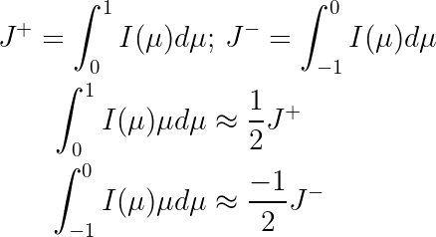
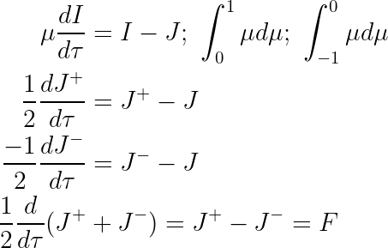

Švarcšild-Šusterovo rešenje
Izlazni intenzitet i ulazni intenzitet su izotropni unutar odgovarajućih intervala → Eliminišemo intenzitet.
Kako naći konstantu C? Diskusija nekoliko minuta.

Slide 23
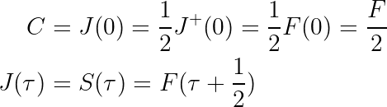
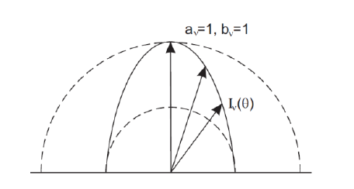
Švarcšild-Šusterovo rešenje
Izlazni intenzitet i ulazni intenzitet su izotropni unutar odgovarajućih intervala → Eliminišemo intenzitet.
I bez nameštanja smo dobili da funkcija izvora linearno zavisi od optičke dubine. Milne- Eddingtonova aproksimacija ima smisla! (Ali nije konzistentna sa pretpostavkom sa početka!)

Slide 24
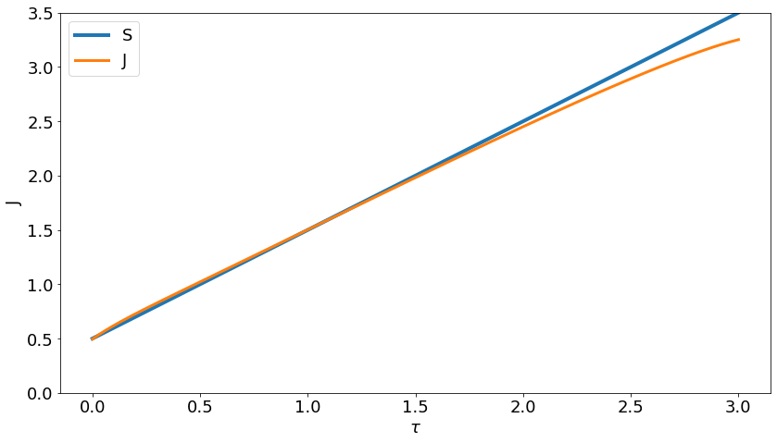
Proverimo numerički
Nimalo loše!

Slide 25
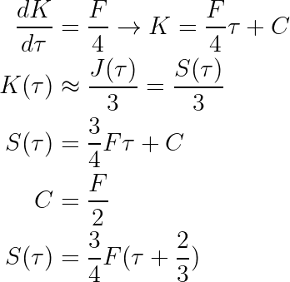
Eddingtonovo rešenje
Eddingtonova aproksimacija
II Eddingtonova aproksimacija
Pretpostavimo da je K = J/3 i na površini! Eliminišemo K!

Slide 26
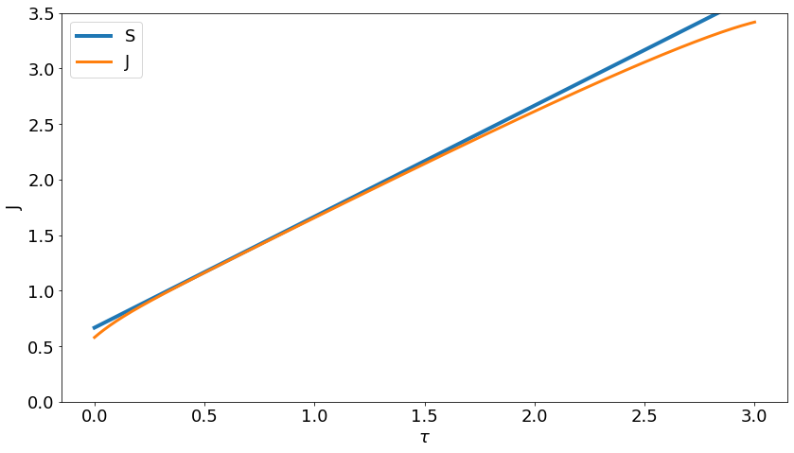
Proverimo numerički
Nimalo loše!

Slide 27
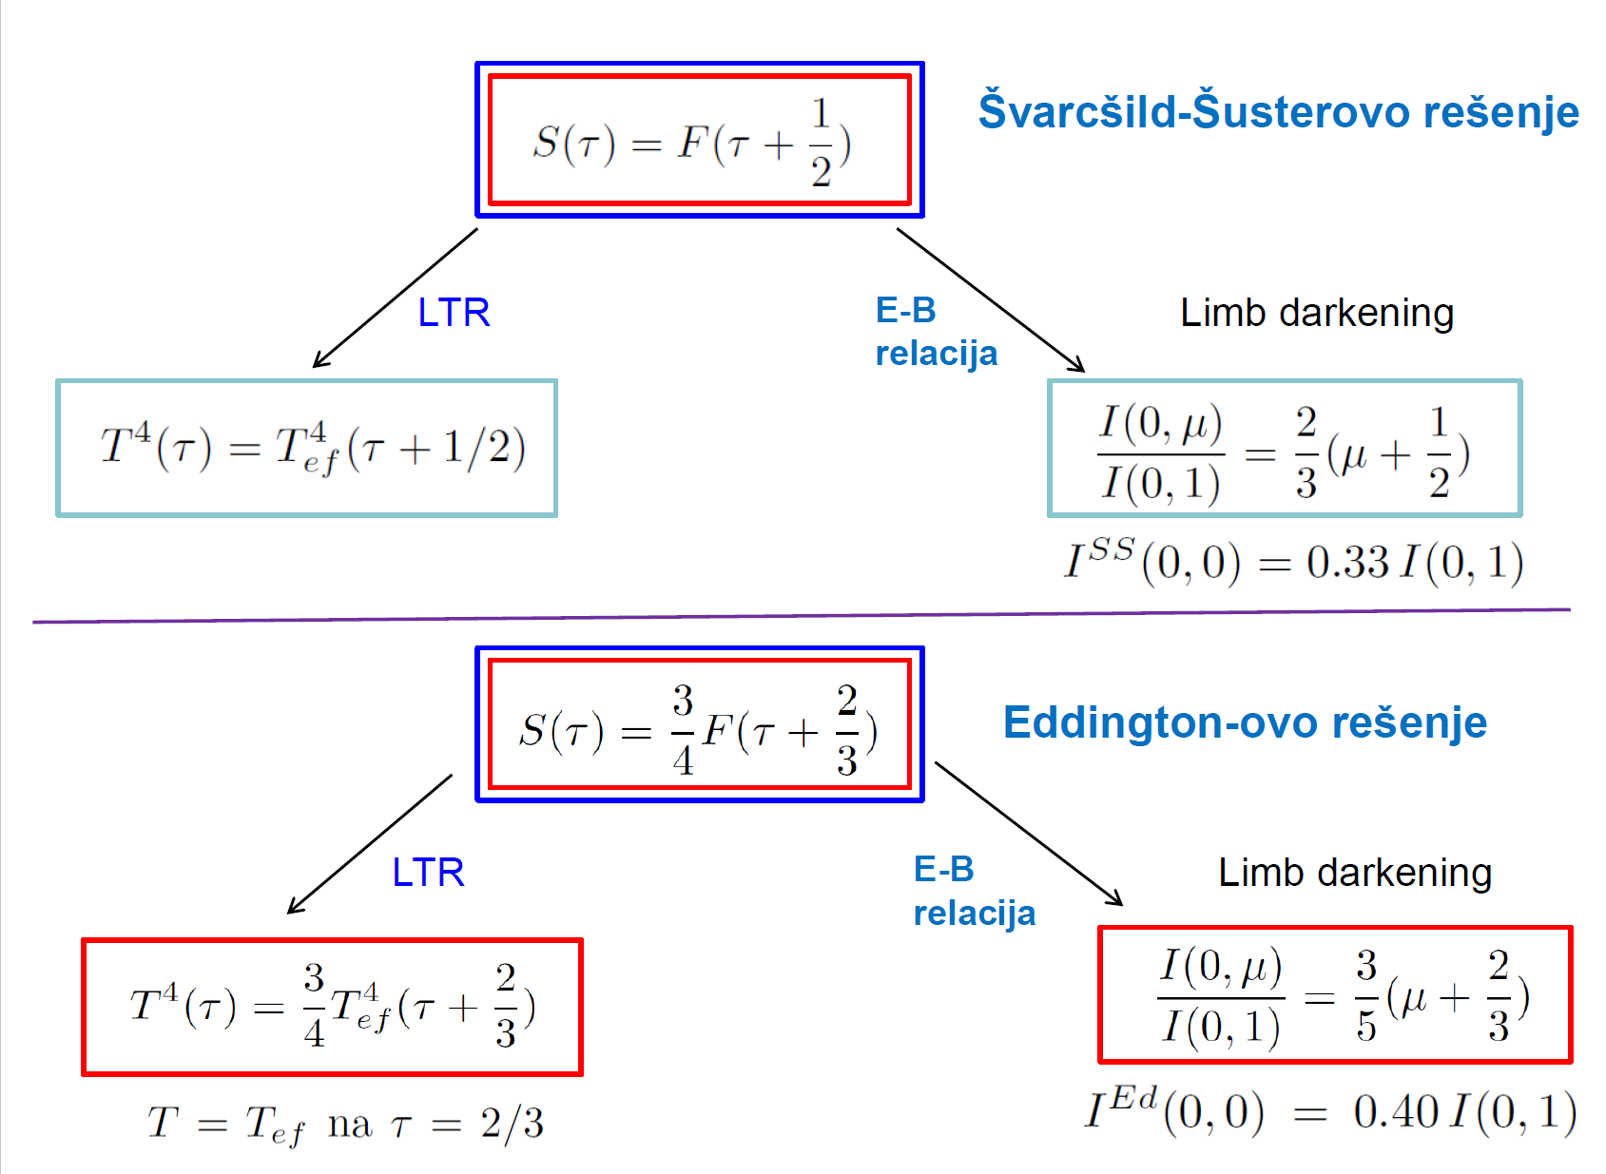
Poredjenje:

Slide 28
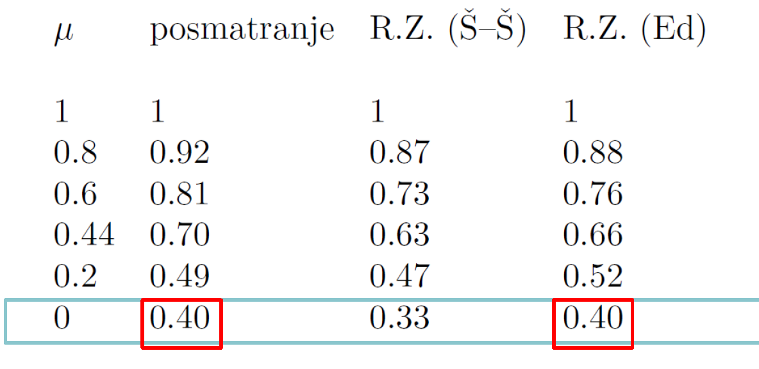
Posmatrački test
Gledamo kako rešenja reprodukuju potamnjenje ka rubu Sunčevog diska

Slide 29
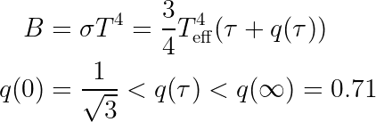
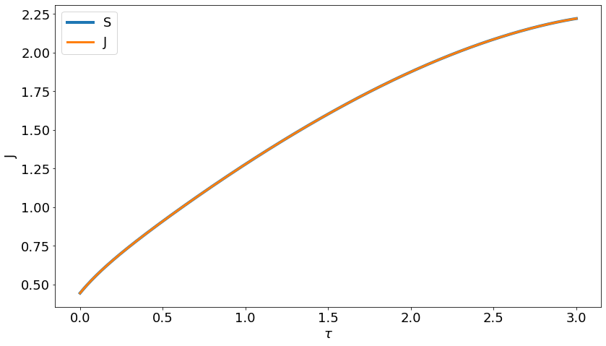
Tačno rešenje: tzv Hopfovo rešenje
Hopfova funkcija

Slide 30
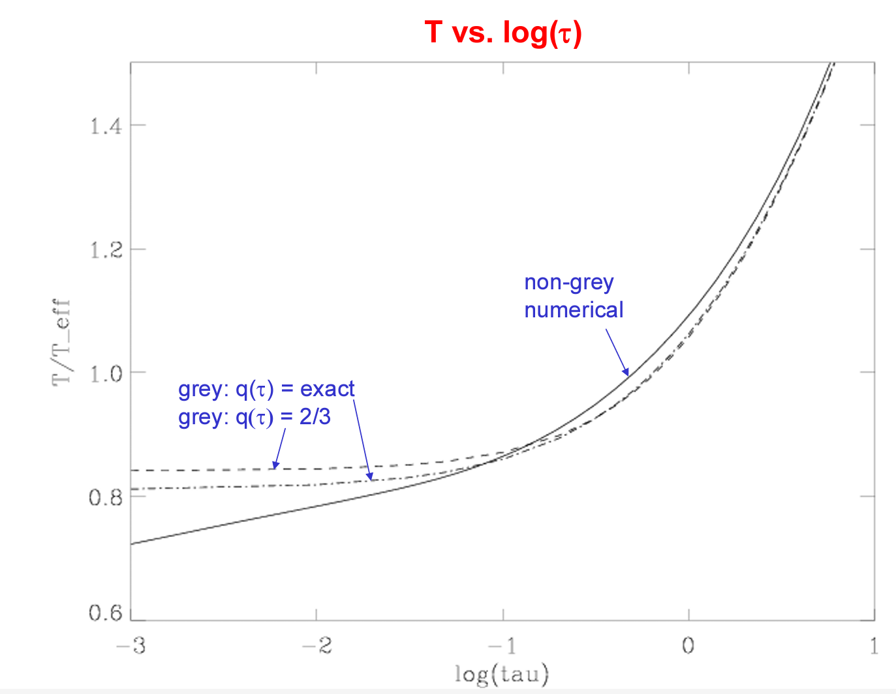
Medjutim, najveći problem je pretpostavka sive atmosfere:
Optička dubina drastično zavisi od talasne dužine.
Možemo da odaberemo srednju neprozračnost za jedan momenat zračenja, ali ona neće biti odgovarajuća i za ostale.
To je najveći izvor greške i u praksi razmatramo ne-Sive atmosfere
Takodje, želimo da dobijemo zavisnost od visine, a ne od optičke dubine

